Slide 1


Slide 2
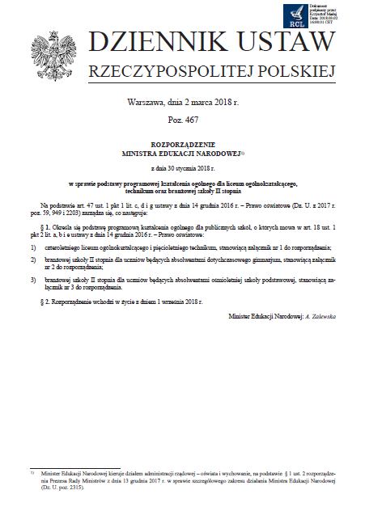

Slide 3
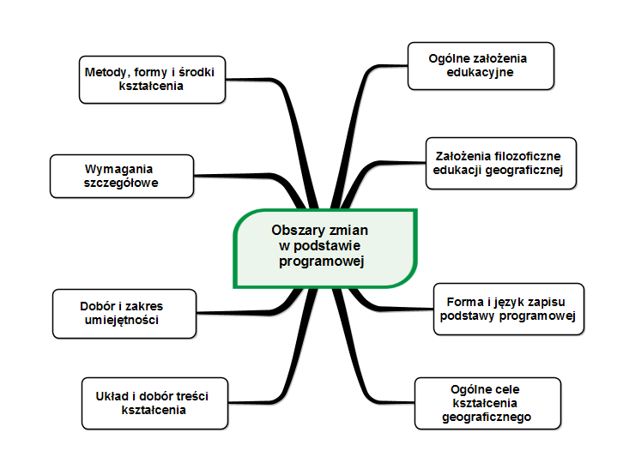
Obszary zmian

Slide 4
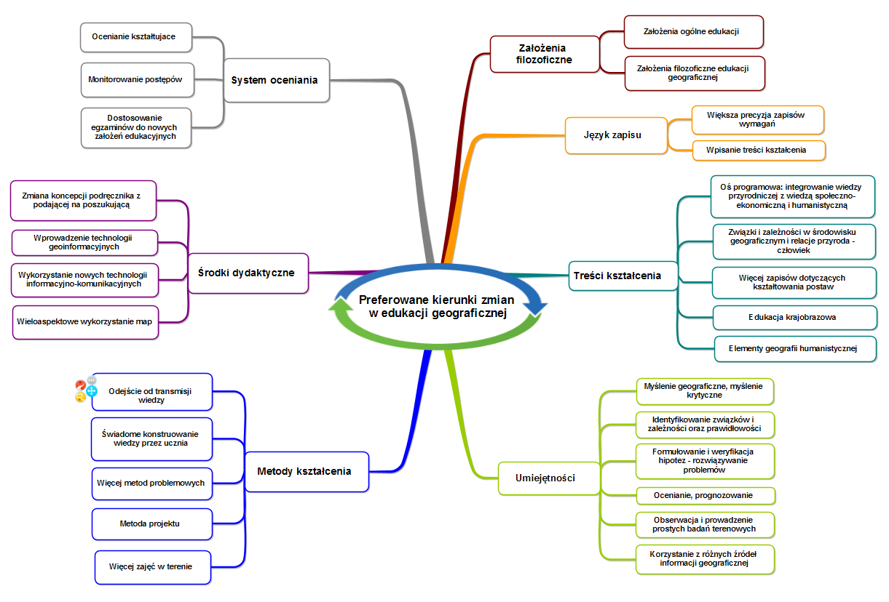
Kierunki zmian w edukacji geograficznej

Slide 5
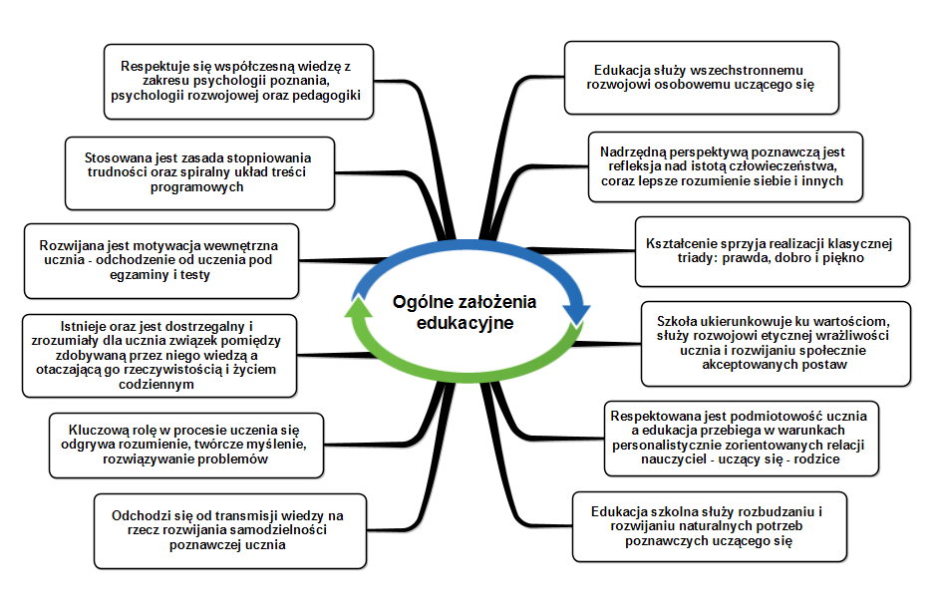
Ogólne założenia edukacyjne
Konstruktywizm
Personalizm

Slide 6
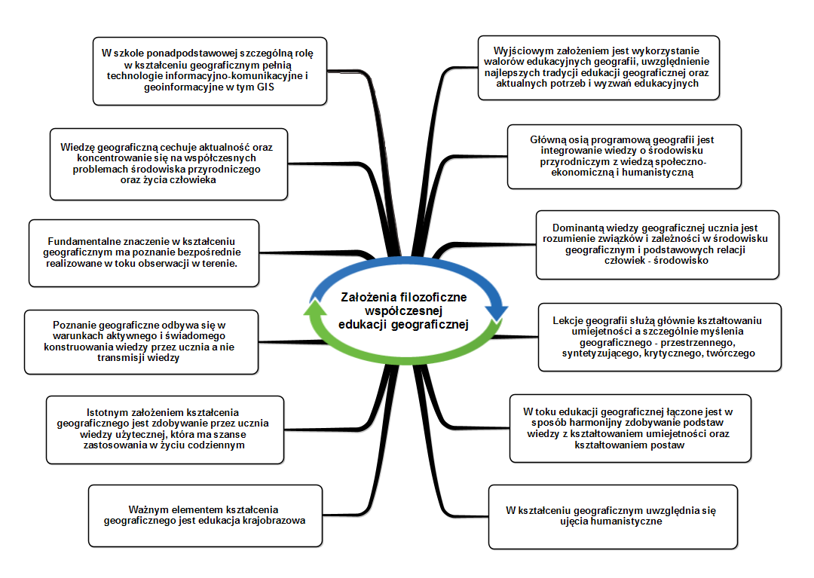
Założenia filozoficzne edukacji geograficznej

Slide 7
Język zapisu – cele ogólne
zapisy celów ogólnych znacząco doprecyzowano i uporządkowano zgodnie z tradycyjnym podziałem celów (wiedza, umiejętności, postawy);
zostały doprecyzowane i rozszerzone cele ogólne w zakresie wiedzy i umiejętności odnoszących się do relacji przyroda – człowiek oraz związków i zależności między elementami środowiska geograficznego;
bardziej klarownie zostały sformułowane cele w zakresie kształtowanych postaw;
Notes:
w

Slide 8
Język zapisu – cele szczegółowe
Istotnym założeniem zmiany formy zapisu wymagań szczegółowych w podstawie programowej jest z jednej strony eksponowanie treści stanowiących najważniejsze elementy poznania, a z drugiej – przyporządkowanie im najważniejszych umiejętności, tak aby tworzyły spójną strukturę wiedzy geograficznej;
zestawienie wymagań przy określonej rezerwie czasowej (ok. 20% czasu) powinno sprzyjać większej samodzielności nauczyciela w doborze treści oraz unikaniu „uczenia tylko pod egzaminy”;
w przygotowaniu do egzaminu maturalnego należy eksponować wyjaśnianie, uzasadnianie, umiejętność logicznej argumentacji i analizy porównawczej;

Slide 9
Godziny i działy tematyczne
– zakres podstawowy (PP)
– zakres rozszerzony (ZR)

Slide 10
Propozycja rozkładu godzin
Typ szkoły | Poziom | I klasa | II klasa | III klasa | IV klasa | V klasa | Razem
LO | Podstawowy | 1 | 2 | 1 | - | x | 4
 | Rozszerzony | 1 | 1 | 2 | 2 | x | 6
Technikum | Podstawowy | 1 | 2 | 1 | - | - | 4
 | Rozszerzony | 1 | 1 | 2 | 1 | 1 | 6
SzB I stopnia po 8 kl. SP | Podstawowy | 1 | 1 | 1 | x | x | 3
SzB I stopnia po gimn. | Podstawowy* | 1 | - | - | x | x | 1
LO dla dorosłych w formie stacj. | Podstawowy | 1 | 1 | 1 | - | x | 3
 | Rozszerzony | 1 | 1 | 1 | 1 | x | 4
LO dla dorosłych w formie zaocznej | Podstawowy | 16 | 16 | 16 | 8 | x | 56
 | Rozszerzony | 18 | 18 | 18 | 18 | x | 72

Slide 11
Działy tematyczne – ZP i ZR
Zakres podstawowy | Zakres rozszerzony
Klasa 1
Źródła informacji geograficznych, technologie geoinformacyjne oraz metody prezentacji danych przestrzennych (3h) Ziemia we wszechświecie (3h) Atmosfera (6h) Hydrosfera (4h) Litosfera (7h) Pedosfera i biosfera (3h) Razem: 26 godz. | Metody badań geograficznych i technologie geoinformacyjne (3h) Współczesne badania kosmosu i obserwacje astronomiczne (3h) Dynamika procesów atmosferycznych i hydrologicznych (10h) Dynamika procesów geologicznych i geomorfologicznych (10h) Razem: 26 godz.
Klasa 2
Podział polityczny i zróżnicowanie poziomu rozwoju gospodarczego świata (5h) Przemiany ludnościowe i procesy urbanizacyjne na świecie (12h) Uwarunkowania rozwoju gospodarki światowej (5h) Rolnictwo, leśnictwo i rybactwo (6h) Przemysł i budownictwo (7h) Usługi (7h) Człowiek a środowisko geograficzne – konflikty interesów (10h) Razem: 52 godz. | Współpraca i konflikty (2h) Przemiany struktur społecznych i sieci osadniczej (6h) Tendencje rozwoju gospodarczego (2h) Zróżnicowanie gospodarki rolnej (3h) Przemiany sektora przemysłowego (6h) Rola tradycyjnych i nowoczesnych usług w rozwoju społeczno-gospodarczym (6h) Razem: 26 godz.

Slide 12
Działy tematyczne – ZP i ZR
Zakres podstawowy |  | Zakres rozszerzony
Klasa 3
Regionalne zróżnicowanie środowiska przyrodniczego Polski (12h) Zróżnicowanie społeczno-gospodarcze Polski (12h) Bałtyk i gospodarka morska (2h) Razem: 26 godz. | Związki między elementami środowiska przyrodniczego na wybranych obszarach Polski (8h) Zróżnicowanie krajobrazowe Polski (13h) Zróżnicowanie społeczno-kulturowe Polski (11h) Relacje między elementami przestrzeni geograficznej we własnym regionie (20h) Razem: 52 godz.
- | Klasa 4 (liceum) / Klasa 4 i 5 (technikum)
 | Strefowe zróżnicowanie środowiska przyrodniczego na Ziemi (3h) Problemy środowiskowe współczesnego świata (9h) Wpływ środowiska przyrodniczego na gospodarczą działalność człowieka na przykładzie wybranych obszarów (5h) Problemy polityczne współczesnego świata (5h) Wybrane problemy społeczne współczesnego świata (6h) Zróżnicowanie jakości życia i poziomu zaspokojenia potrzeb człowieka w wybranych krajach świata (6h) Problemy gospodarcze współczesnego świata (6h) Razem: 40 godz. (nie 52, bo klasa maturalna)

Slide 13
KRYTERIA DOBORU TREŚCI: Zakres podstawowy (ZP) i zakres rozszerzony (ZR)
W stosunku do zakresu podstawowego (ZP) w zakresie rozszerzonym (ZR) w doborze treści i formułowanych wymaganiach uwzględniono w większym wymiarze:
dynamikę zjawisk i procesów,
tendencje zmian,
zagadnienia społeczno-kulturowe,
umiejętności oceniania, wartościowania, prognozowania,
wykorzystanie nowych technologii i narzędzi GIS,
stosowania różnych metod badań geograficznych, w tym badań terenowych.

Slide 14
WIEDZA GEOGRAFICZNA
Aktualizacja spojrzenia na istotę geografii:
Ujęcia: relacyjne, problemowe, całościowe:
- integrowanie wiedzy o środowisku przyrodniczym
z wiedzą społeczno-ekonomiczną i humanistyczną;
- tworzenie całościowego obrazu w ramach geografii;
- relacje przyroda - człowiek
- wzajemne powiązania w środowisku;
- powiązania w różnych skalach przestrzennych;
Akcentowanie zróżnicowania przestrzennego
Edukacja krajobrazowa
Edukacja regionalna – miejscowość, region
Geografia przydatna w życiu
Poznanie wybranych, podstawowych metod badawczych (w tym szczególnie terenowych)
Rozwój zrównoważony
Geografia humanistyczna
Dwie perspektywy: ilościowa i jakościowa

Slide 15
WIEDZA GEOGRAFICZNA INTEGROWANIE WIEDZY I RELACJE PRZYRODA - CZŁOWIEK
Tekst źródłowy rozszerzający wiedzę na ten temat w Vademecum
Dlaczego geografia jest przedmiotem integrującym wiedzę?
Dlaczego tak ważne jest poznawanie relacji przyroda – człowiek na lekcjach geografii?
Karta pracy w oparciu o cytaty – wypowiedzi wielkich geografów - Vademecum

Slide 16
WIEDZA GEOGRAFICZNA
INTEGROWANIE WIEDZY I RELACJE PRZYRODA – CZŁOWIEK
Analiza podstawy programowej (zapisy w podstawie programowej dotyczące związków i zależności – praca w grupach):
Cele ogólne
Cele szczegółowe
Link do podstawy programowej w Vademecum

Slide 17
WIEDZA GEOGRAFICZNA
INTEGROWANIE WIEDZY I RELACJE PRZYRODA – CZŁOWIEK
np.: Uczeń:
wyjaśnia związki pomiędzy występowaniem surowców mineralnych a kierunkami rozwoju przemysłu i strukturą towarową handlu zagranicznego (P);
wykorzystując dane pozyskane w trakcie badań terenowych analizuje wpływ przedsiębiorstwa przemysłowego lub usługowego na środowisko przyrodnicze, rynek pracy, jakość życia ludności i rozwój gospodarczy najbliższego otoczenia oraz przedstawia wyniki tych analiz w postaci prezentacji lub posteru (R);
identyfikuje związki pomiędzy budową geologiczną Polski i własnego regionu a głównymi cechami ukształtowania powierzchni (P);
wyjaśnia zależności między klimatem, występowaniem typów gleb i formacji roślinnych w układzie strefowym (P);
analizuje wpływ dynamicznego rozwoju turystyki na środowisko geograficzne oraz podaje możliwości stosowania w turystyce zasad zrównoważonego rozwoju (P);

Slide 18
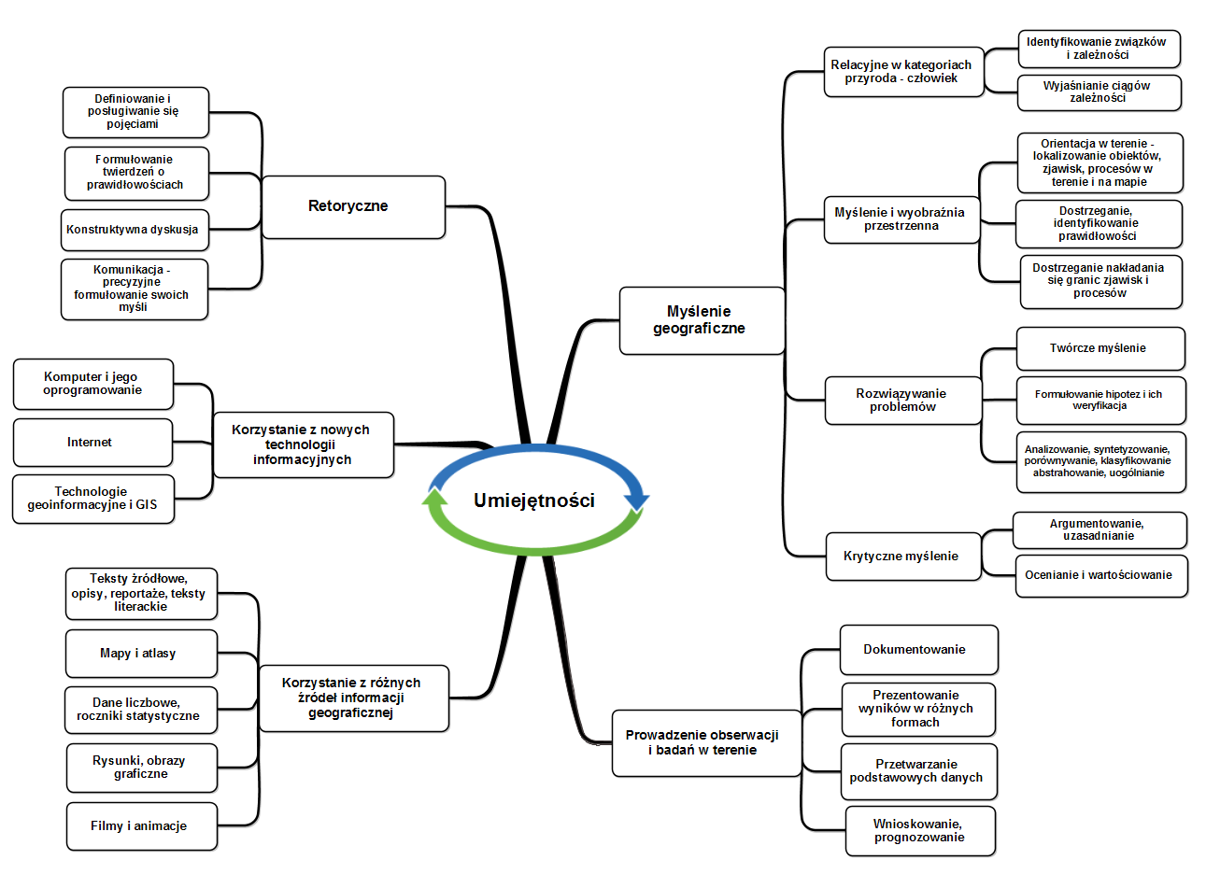
UMIEJĘTNOŚCI

Slide 19
UMIEJĘTNOŚCI
KSZTAŁCENIE MYŚLENIA GEOGRAFICZNEGO
np.: Uczeń:
formułuje hipotezy dotyczące wpływu procesów starzenia się ludności na życie społeczne i gospodarkę (R);
formułuje hipotezy dotyczące przyczyn zróżnicowania poziomu zaspokojenia potrzeb żywieniowych mieszkańców różnych regionów świata oraz dokonuje ich weryfikacji (R);
na podstawie źródeł weryfikuje hipotezy dotyczące perspektyw możliwości rozwoju przemysłu zaawansowanych technologii w Polsce (P);
podaje argumenty przemawiające za potrzebą dostosowania stylu budownictwa do danego krajobrazu (R);
wyjaśnia powstawanie wiatru typu fenowego i towarzyszących mu zjawisk (P);
wyjaśnia zmiany znaczenia poszczególnych rodzajów transportu oraz łączności wraz z rozwojem społeczno-gospodarczym (R);

Slide 20
UMIEJĘTNOŚCI MYŚLENIE KRYTYCZNE
Zakres, w jakim każdy człowiek może być określony jako osoba myśląca, zależy od umiejętności krytycznego myślenia.
Tekst źródłowy (Vademecum).
Polecenie: Przeczytaj tekst i zastanów się czy zawsze cechuje Cię krytyczne myślenie ?
„Osoba myśląca krytycznie to taka, która stale dąży do życia w sposób racjonalny, refleksyjny i pozbawiony uprzedzeń. Osoby myślące krytycznie są dojmująco świadome jak wadliwe może być ludzkie myślenie, jeśli nie jest poddane kontroli. Starają się one ograniczyć siłę swoich egocentrycznych i socjocentrycznych skłonności myślowych. Osoby te wykorzystują narzędzia intelektualne, których dostarcza teoria krytycznego myślenia, w celu analizy, oceny i poprawy myślenia. Pilnie pracują nad rozwojem intelektualnych cnót, takich jak spójność, skromność, życzliwość, empatia, sprawiedliwość i pewność rozumowania. Zdają sobie sprawę z tego, że nie jest ważne, jak dobrze i umiejętnie są w stanie rozumować, zawsze mogą swoje zdolności polepszyć. Dostrzegają to, że niekiedy padają ofiarą błędów w rozumowaniu, ludzkiej irracjonalności, uprzedzeń, skrzywień poznawczych, bezkrytycznie zaakceptowanych reguł społecznych, samolubnych interesów. Starają się przyczynić do rozwoju bardziej racjonalnego i cywilizowanego społeczeństwa, w jakikolwiek sposób potrafią. Starają się zważać na prawa i potrzeby innych ludzi.

Slide 21
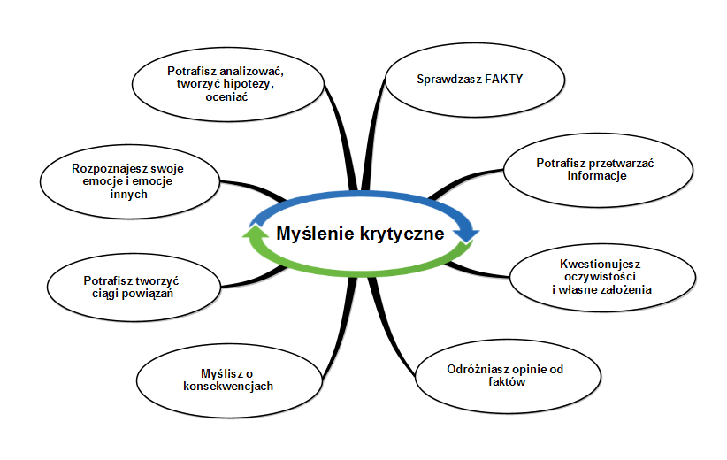
UMIEJĘTNOŚCI
W CZYM PRZEJAWIA SIĘ MYŚLENIE KRYTYCZNE?
Myślenie krytyczne zapobiega stereotypom
„Nie ma osób myślących krytycznie, które by myślały doskonale zawsze. I nigdy ich nie będzie…

Slide 22
UMIEJĘTNOŚCI
MYŚLENIE KRYTYCZNE
Dlaczego myślenie krytyczne jest takie ważne ?
„Czasy, w których żyjemy, różnią się całkowicie od rzeczywistości lat 80. i 90. Żyjemy w zglobalizowanym świecie, w erze Internetu, a przede wszystkim w erze informacji. Kiedyś człowiek poszukiwał informacji, dziś to informacja poszukuje człowieka. Każdego dnia jesteśmy bombardowani informacjami podczas oglądania czy słuchania wiadomości, korzystania z kanałów takich jak: poczta elektroniczna, SMS-y, telefon, portale społecznościowe i wiele innych.
Czy jesteśmy odpowiednio przygotowani, aby ten ogrom informacji właściwie przetworzyć?
Czy jesteśmy w stanie osądzić, czy mamy potrzebne do tego wszystkie fakty?
Czy umiemy odróżnić fakty od opinii?
Czy potrafimy zrozumieć intencje, które stoją za źródłem informacji?
Aby odpowiedzieć twierdząco na wszystkie te pytania, konieczna jest umiejętność myślenia krytycznego. Rozwój tej kompetencji powinien być głównym zadaniem dzisiejszej szkoły i całego systemu edukacji. Jeśli celem edukacji jest przygotowanie ucznia do świadomego i odpowiedzialnego życia w dorosłym świecie, to „absolwent myślący krytycznie powinien być głównym celem każdej placówki szkolnej”.

Slide 23


UMIEJĘTNOŚCI
MYŚLENIE KRYTYCZNE:

Slide 24
POSTAWY
np.:
Uzasadnia konieczność działań na rzecz ochrony środowiska przyrodniczego w Polsce, określa możliwości własnego zaangażowania w tym zakresie (…) (P);
Uzasadnia potrzebę przeciwdziałania dyskryminacji rasowej, ksenofobii i pokrewnym formom nietolerancji na świecie oraz przedstawia przykłady wpływu wykluczania grup ludności na życie społeczne i gospodarcze państw (R);
Poddaje refleksji problem wpływu konsumpcjonizmu, pracoholizmu, presji gospodarczej związanej z maksymalizacją zysków oraz poziomu zaspokojenia potrzeb duchowych i emocjonalnych na zdrowie i życie człowieka oraz jego więzi rodzinne (R).
Kreowanie postaw ukierunkowanych na tworzenie ładu i piękna w miejscu życia;
Rozumienie innych kultur bez obawy o utratę własnej tożsamości;
Realizacja założeń edukacji patriotycznej poprzez kształtowanie pozytywnego obrazu Polski i poczucia więzi z krajem ojczystym;

Slide 25
Dziękuję za uwagę!

